Slide 1
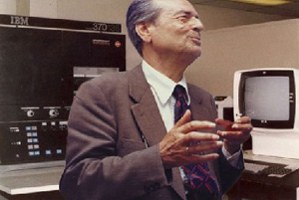
I matematici risolvono problemi . Idee, protagonisti, proposte didattiche Siracusa, 30 settembre - 2 ottobre 2016
Angelo Guerraggio
Centro PRISTEM – Università Bocconi
Bruno de Finetti: un matematico applicato che scrive sulla didattica della Matematica

Slide 2
I matematici risolvono problemi . Idee, protagonisti, proposte didattiche Siracusa, 30 settembre - 2 ottobre 2016
Bruno de Finetti
(1906-1985)
1923: si iscrive al Politecnico di Milano. Nel ‘26 passa a Matematica, dove si laurea nel ‘27 con G. Vivanti.
1926: pubblica su Metron l’articolo «Considerazioni matematiche sull’ereditarietà mendeliana».
1927: Corrado Gini lo assume all’ISTAT.
1927: partecipa al Congresso internazionale dei matematici con la comunicazione «Funzione caratteristica di un fenomeno aleatorio».
1931: lavora, come attuario, a Trieste alle Assicurazioni Generali.
1932: comincia a insegnare nelle Università di Trieste e Padova.
1940: pubblica sul G.I.I.A. l’articolo «Il problema dei pieni».
1945: partecipa alla fondazione della DOXA.
1946: vince la cattedra di Matematica finanziaria all’Università di Trieste.
1950: va negli USA con Mauro Picone e Gaetano Fichera.

Slide 3
I matematici risolvono problemi . Idee, protagonisti, proposte didattiche Siracusa, 30 settembre - 2 ottobre 2016
1952: pubblica in Tecnica ed Organizzazione l’articolo «Macchine che pensano (o che fanno pensare)».
1954: si trasferisce a Roma (prima a Economia e Commercio e poi alla Facoltà di Scienze).
1962: comincia a organizzare gare matematiche a Roma.
1968: entra nella CIIM (Commissione Italiana per l’Insegnamento della Matematica).
1970: diventa presidente della Mathesis (lo sarà fino al ‘82). Dal ‘72 è direttore del Periodico di matematiche.
1976: è l’ispiratore dell’AMASES (Associazione per la Matematica Applicata alle Scienze Economiche e Sociali). Nell’83 ne diventa presidente onorario.
1977: viene arrestato a Regina Coeli (per poche ore), come direttore di Notizie Radicali, per aver sostenuto i diritti degli obiettori di coscienza.
1985: muore il 20 luglio.

Slide 4
I matematici risolvono problemi . Idee, protagonisti, proposte didattiche Siracusa, 30 settembre - 2 ottobre 2016
Probabilismo. Saggio critico sulla teoria delle probabilità e sul valore della scienza (1931)
Sul significato soggettivo delle probabilità, Fundamenta Mathematicae (1931)
La prévision: ses lois logiques, ses sources subjectives, Ann. Inst. H. Poincaré (1937)
La probabilità è la misura del grado di fiducia che un individuo coerente assegna al verificarsi di un dato evento (in base alle sue conoscenze)

Slide 5
I matematici risolvono problemi . Idee, protagonisti, proposte didattiche Siracusa, 30 settembre - 2 ottobre 2016
Sul concetto di media, G.I.I.A. (1931).
Problemi di ‘optimum’, G.I.I.A. (1937).
Problemi di ‘optimum vincolato’, G.I.I.A. (1937).
Il problema dei pieni, G.I.I.A. (1940).
Sulle stratificazioni convesse, Annali di Matematica pura e Applicata (1949).

Slide 6
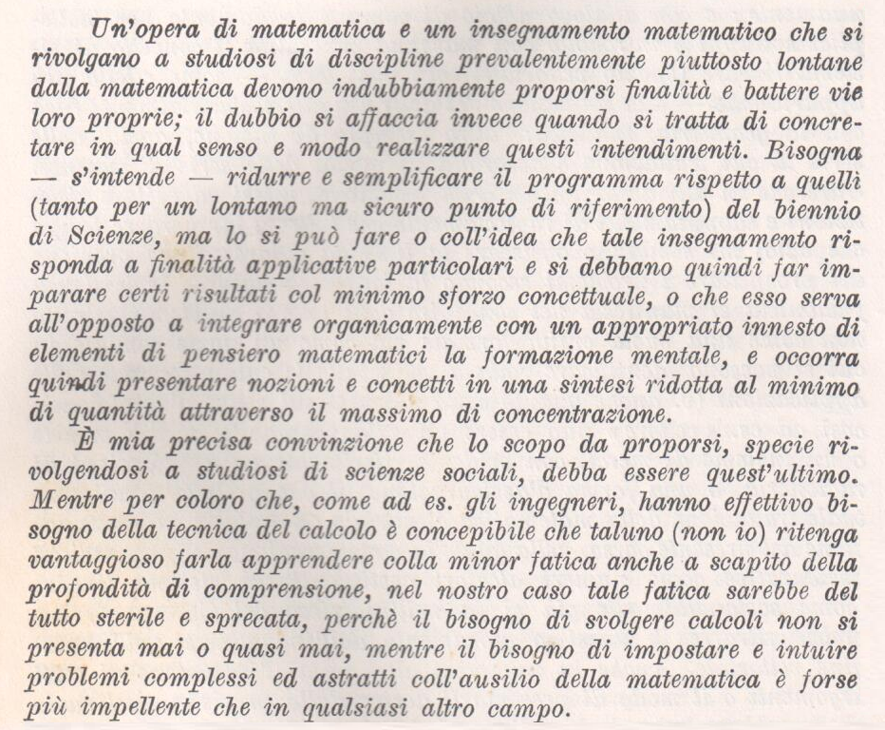
I matematici risolvono problemi . Idee, protagonisti, proposte didattiche Siracusa, 30 settembre - 2 ottobre 2016
Un manuale per chi non farà il matematico

Slide 7
I matematici risolvono problemi . Idee, protagonisti, proposte didattiche Siracusa, 30 settembre - 2 ottobre 2016
No al minimo sforzo concettuale

Slide 8
I matematici risolvono problemi . Idee, protagonisti, proposte didattiche Siracusa, 30 settembre - 2 ottobre 2016
No al ricettario

Slide 9
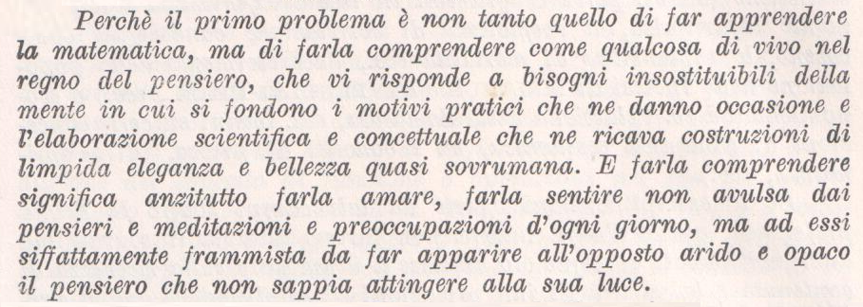
I matematici risolvono problemi . Idee, protagonisti, proposte didattiche Siracusa, 30 settembre - 2 ottobre 2016
Il problema non è di far apprendere la matematica

Slide 10
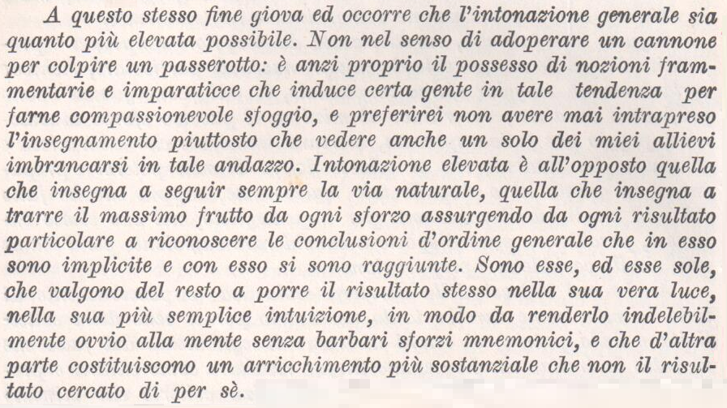
I matematici risolvono problemi . Idee, protagonisti, proposte didattiche Siracusa, 30 settembre - 2 ottobre 2016
L’intonazione generale sia la più elevata possibile

Slide 11
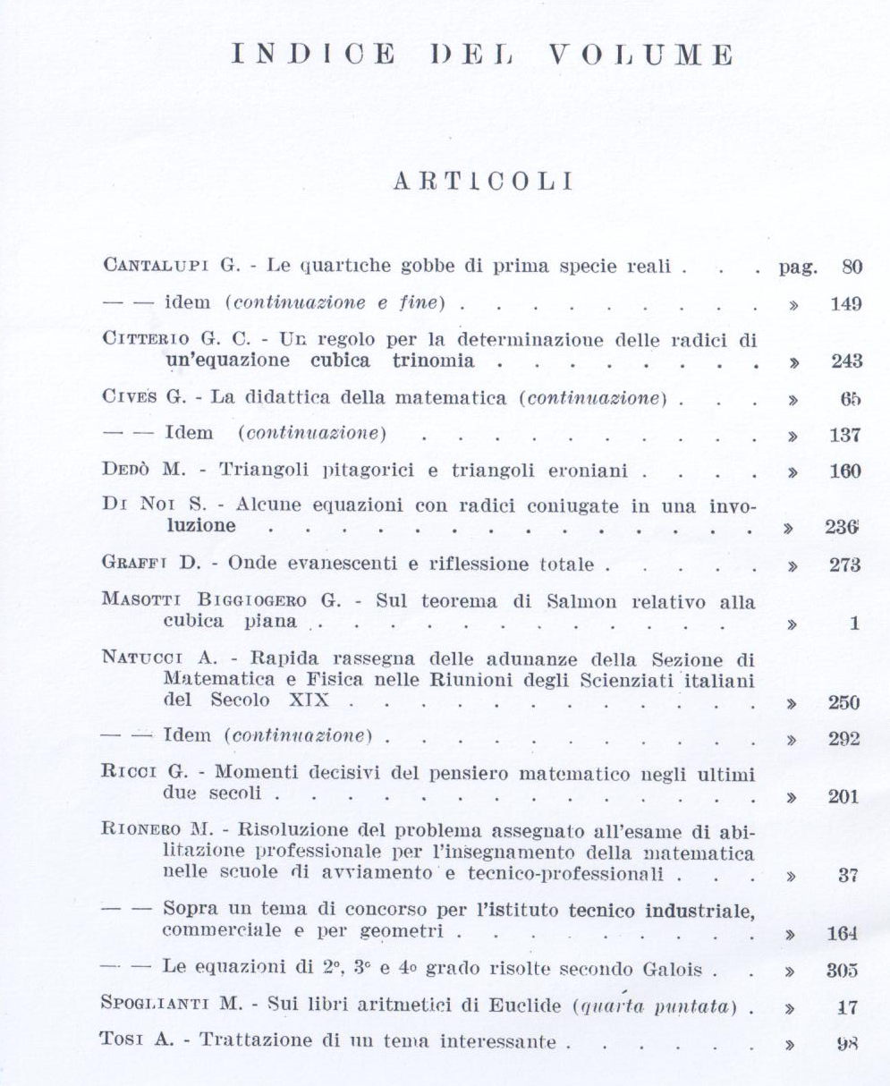
I matematici risolvono problemi . Idee, protagonisti, proposte didattiche Siracusa, 30 settembre - 2 ottobre 2016
Periodico di Matematiche (1962)

Slide 12
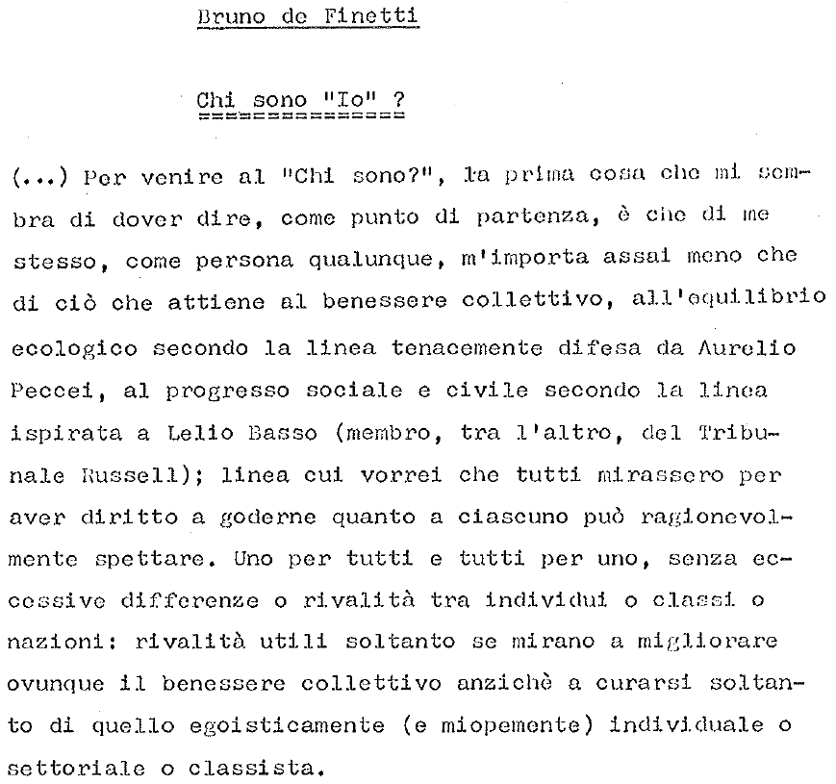
I matematici risolvono problemi . Idee, protagonisti, proposte didattiche Siracusa, 30 settembre - 2 ottobre 2016

